Slide 1
Virtualizáció – központi menedzsment
Intelligens rendszerfelügyelet
Micskei Zoltán, Tóth Dániel
Notes:
Utolsó módosítás: 2012. 04. 23.

Slide 2
Tartalom
Központi menedzsment – alap infrastruktúra
  Menedzsment szerver
  Hozzáférés-kezelés
  Közös hálózat, tárhely
Erőforrás-gazdálkodás
  Allokációs problémák
  Terheléselosztás fizikai gépek között
Hibatűrés
  Különféle hibamódok
  Védekezési lehetőségek a meghibásodások ellen
Virtuális gépek életciklusa
  Sablonok
  Automatikus életciklus kezelés

Slide 3

Központi menedzsment motivációs példa
Ipari esettanulmány banki környezetből
  80db ESX gép
  400 - 1000db közötti virtuális gép
  Két fő telephely
  Egy üzemeltetési rémálom…
  … lenne megfelelő központi menedzsment nélkül
Agilitás
Konszolidáció
Közelítőleg megvan a 10:1 arány
Notes:
Gondoljunk rá, hogy egy ekkora rendszerben garantáltan folyamatosan van valami meghibásodás!
Az adatok nem légből kapottak, az egyik 2008-as VMware Users Group meetingen hangzottak el.
Agilitás – gyorsan képes követni a pillanatnyi igényeket

Slide 4
(Központi) menedzsment szerver
Virtualizációt nyújtó gépek összefogása
  Akár több gyártó megoldását is
Közös leltár és térkép
  Fizikai/virtuális gépek, hálózat, felhasználók…
  Historikus adatok gyűjtése is
Plusz funkciók
Pl.: VMware vCenter, MS System Center VMM…

Slide 5
VMware vCenter
A VMware vCenter lesz a futó példa,
mostantól kezdve ezen mutatunk be mindent
vCenter Server
Update Manager
Egyéb plug-in
RDBMS
Windows Server
ESX Server
ESX Server
ESXi Server

Slide 6
Távoli elérés – Protokoll
Vezérlés:
  saját WebService alapú távoli API
  (van hozzá WSDL is a VI SDK-ban, ~1500 osztályból áll)
  HTTPS felett
    biztosít: hitelesítés, bizalmas és sértetlen csatornát
  Az ESXi és a vCenter is ugyanazt a protokollt használja
  Ezen kívül újabban van WS-Mananagement
  (DMTF SMASH ajánlás alapján)
Konzol hozzáférés:
  MKS protokoll
  Valójában saját wrapperbe becsomagolt VNC
  Wrapper biztosít: hitelesítés, bizalmas csatorna
Notes:
SMASH: System Management Architecture for Server Hardware, http://www.dmtf.org/standards/mgmt/smash/

Slide 7
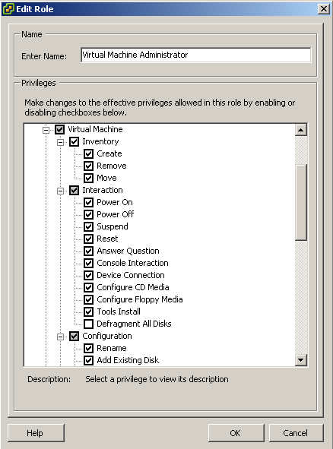
Felhasználó- és jogosultságkezelés
Felhasználókezelés
  Active Directory
  Csoportok
  (RBAC megvalósítható)
Jogosultsági modell
  Hierarchikus fa szerkezetbe szervezett erőforrások
  (VM, Resource Pool…)
  Örökölhető engedélyek
  Hozzáférési maszk 257-féle műveletet definiál (v5.0)
    Hoszt konfiguráció, VM konfiguráció, adattárak, stb.
Notes:
Szervereknél fontos a hozzáférés kezelés
A virtuális szerver konzol távoli elérése = „fizikai” hozzáférés a virtuális géphez
Két fontos részfeladat:
Felhasználókezelés
Engedélyezés
A virtuális gépekhez felhasználók rendelhetőek
Megadható, hogy milyen műveletet végezhetnek…
Milyen műveletek vannak?
Sok gép esetén valamilyen módon kezelhetővé kell tenni…

Slide 8
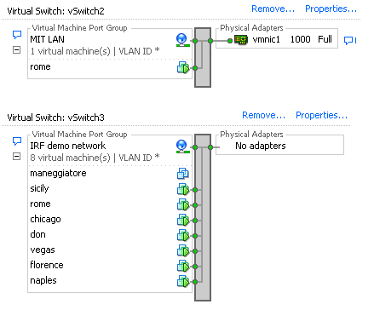
Virtuális hálózat
Virtuális switch, elnevezett hálózatok
Csak bridge és
host-only mód
  Ha NAT kell, akkor azt saját VM-ben kell megoldanunk
Virtuális switch-hez fizikai kapcsolat rendelhető
  Akár redundánsan is
„Distributed vSwitch”

Slide 9
Közös tárhely
Adatok: lokális diszk helyett SAN/NAS
Többszörös hozzáférési lehetőség
Dinamikus allokáció
Alacsonyabb fajlagos költségek
Tipikus protokollok: FC, iSCSI, NFS…

Slide 10
Központi menedzsment
Ha csak ennyit tudna, azzal még nem sok…
Új szolgáltatások
  Gépek fürtbe szervezése (Cluster)
  Virtuális gépek áthelyezése gépek között
  …akár működés közben (live migration)
  Hibatűrés
  Terheléselosztás
  …

Slide 11
Tartalom
Központi menedzsment – alap infrastruktúra
  Menedzsment szerver
  Hozzáférés-kezelés
  Közös hálózat, tárhely
Erőforrás-gazdálkodás
  Allokációs problémák
  Terheléselosztás fizikai gépek között
Hibatűrés
  Különféle hibamódok
  Védekezési lehetőségek a meghibásodások ellen
Virtuális gépek életciklusa
  Sablonok
  Automatikus életciklus kezelés

Slide 12
Erőforrás-gazdálkodás
Allokációs probléma (pl. memória foglalás szerint)
Guest1
Guest2
Guest3
Guest4
Host1
Host2
Hogyan osszam szét őket?
Notes:
Nagyon szép lineáris programozási feladatokra vezethető vissza…

Slide 13
Erőforrás-gazdálkodás
Manuálisan nehéz feladat
  Főleg sok fizikai és virtuális gép esetén problémás
  Menet közben is változhat az erőforrás foglalás
  Többféle optimalizálási cél is lehet
    Hosztok egyenletes terhelése (VM teljesítményét maximalizálni)
    Minimális számú hoszt használata (energiatakarékosság)
VMware DRS (Distributed Resource Scheduling)
  Fürtökbe fog sok ESX/ESXi gépet
  Automatikusan osztja szét a VM-eket fizikai gépek között
  Menet közben a változó terhelésekre állítható gyorsasággal reagálva is változtathatja a hozzárendelést
    hogyan lehetséges ez?
Notes:
DRS félautomatikus üzemmód: javaslatot tesz, amit manuálisan lehet elfogadni vagy felülbírálni
Ez sem „csodaszer”:
- Egy virtuális gépet nem fog tudni szétszórni egynél több hosztra
Nem helyettesíti az alkalmazás szintű terheléselosztó rendszereket
Magas szintű QoS metrikákra nem tud szabályozni

Slide 14
Virtuális gépek áthelyezése futás közben
Ismertebb nevén: live migration
Különböző gyártók elnevezései
  VMware – vMotion
  XenEnterprise – XenMotion
  VirtualBox - Teleportation
Cél a kiesési idő minimalizálása
  Kissé terhelt gépen 2-3 sec marad ki
    DE ha sok az aktív memórialap, akkor hosszabb is lehet!
  Alapesetben a háttértár SAN-on van, közösen látható mindkét gépről
Mi a követelmény egy olyan fájlrendszerrel szemben, amit blokkos eszköz szinten egyszerre több helyről is módosítanak?
Notes:
Kölcsönös kizárást és tranzakció-kezelést kell biztosítania a fájlrendszernek a blokkos adatformátum szintjén, hogy a metaadatok módosítása során a különböző helyeken átmenetileg se láthassanak inkonzisztens állapotot.
Létezik háttértárat mozgató megoldás is (Storage vMotion), működési elve megegyezik a memóriamozgatáséval.

Slide 15
Virtuális gépek áthelyezése
Hogy is működik?
<<Vezérlési token>>
<<Vezérlési token>>
Guest CPU állapota
Guest CPU állapota
RAM
RAM
másolás
A módosult, de éppen inaktív memórialapok utólagos átvitele
A virtuális gép mostantól kezdve fut a másik hoszton, a hálózati kapcsolatot is átvette
Már átvitt, de azóta módosult memórialapok gyűjtése
Erőforrás felszabadítás
Éppen használatban lévő, aktív memórialapok átvitele
Memóriatartalom
módosul közben!

Slide 16
Tartalom
Központi menedzsment – alap infrastruktúra
  Menedzsment szerver
  Hozzáférés-kezelés
  Közös hálózat, tárhely
Erőforrás-gazdálkodás
  Allokációs problémák
  Terheléselosztás fizikai gépek között
Hibatűrés
  Különféle hibamódok
  Védekezési lehetőségek a meghibásodások ellen
Virtuális gépek életciklusa
  Sablonok
  Automatikus életciklus kezelés

Slide 17
Hibatűrés
Hibatűrés célja:
  Szolgáltatás nyújtása meghibásodás esetén
  Komplex feladat
Első lépés:
  Hibatípusok azonosítása
  Mindegyikhez megfelelő védekezés kitalálása

Slide 18
Példák szolgáltatás-kiesésekre
Nem tervezett
Tervezett
Hibás üzemeltetői tevékenység
Támadás
Elemi kár
Környezet / emberek
Alkalmazás
Alkalmazás leáll
Adatok inkonzisztenssé válnak
- Alkalmazás
verzióváltás
OS
OS crash
- OS frissítés miatt
újraindítás kell
HW
HW alkatrész meghibásodik
Hálózat kiesés
Tápellátás megszűnik
-HW-t karban kell tartani

Slide 19
HW hiba kezelése – klasszikus eset
Hiba elfedése
  Redundancia (2. táp, RAID, több hálózati út…)
Ha nem sikerül gép szinten elfedni
  Pl.: feladatátvételi fürtök
    Szolgáltatás átvétele
    Tervezett leállásra is jó
    Rövid kiesés van
…

Slide 20
HW hibák kezelése – virtualizáció
Problémák virtualizáció esetén:
  A fizikai gépen futó összes VM memória és CPU állapotát elveszítjük -> VM leállási hiba
  Egy HW hiba esetén SOK virtuális gép hibásodik meg
  Live migration „azellen nemvéd”, csak a tervezett leállások előtt lehet leköltöztetni a VM-eket egy fizikai gépről

Slide 21
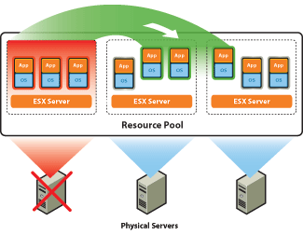
HW hibák kezelése – virtualizáció
Ha a VM háttértára hozzáférhető marad, akkor újraindíthatjuk másik hoszton (pl. VMware HA)
Tulajdonképpen egy speciális feladatátvételi fürt
„Host clustering” (vö. guest clustering)
Notes:
Ez nem „csodaszer”, egyéb alkalmazás szintű hibatűrési mechanizmusok kiegészítő technológiájaként kell rá tekinteni!
Ha a guest OS és alkalmazások fel voltak készítve erre („crash konzisztencia”), akkor újraindítás után folytathatják a végrehajtást
A leállást közvetlenül megelőző utolsó állapot nem biztos, hogy reprodukálható, de ez nem is mindig fontos
Ha a vendég OS vagy alkalmazások szintjén volt hibatűrő fürtözés, akkor ez ennek egy kiegészítő megoldása lehet (ne fogyjanak el a fürt tagjai)
-----
Kép forrása: http://www.vmware.com/products/server/landing.html

Slide 22
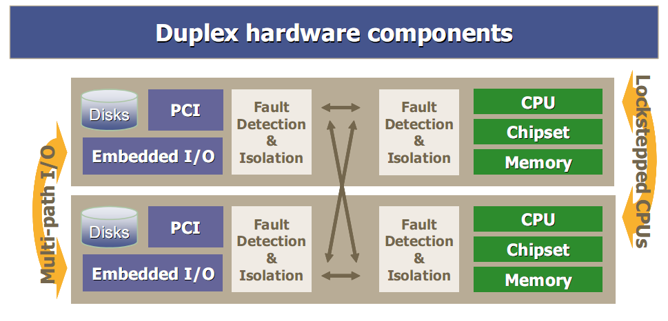
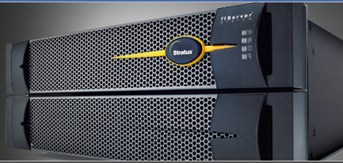
HW hibák kezelése – klasszikus eset 2.
Futási állapot elvesztés kivédése
  Checkpointing
    rendszeresen állapotmentést készítünk, leállás után a legutóbbi ép állapotmentést visszatöltjük
    Alkalmazás szintű megoldás!
    Pl. SA Forum Checkpoint API
  Lockstep (pl. Stratus ftServer)

Slide 23
HW hibák kezelése – virtualizáció 2.
Többszörözött futtatás több hoszton (lockstep)
  Azonos VM több példánya több hoszton.
  Több példány = azonos memória és CPU állapot!
  Egy példány „elsődleges”, ez kommunikál a hálózaton
  A többi példány „tartalék”, ezek követik az elsőt
  Előny: külső megfigyelők nem veszik észre a váltást
  Hátrány: teljesítményvesztés, költséges (több példány)
  Nem véd: VM szoftverhibája ellen – minden példány egyformán bele fog futni ugyanabba a hibába
Notes:
A virtuális gép szintű hibatűrés sem csodaszer
Költséges:
2 vagy több VM példány
Szinkronizációs várakozások az elsődleges VM futásában (50% teljesítménycsökkenés is lehet)
Nincs SMP a VM-nél! (Versenyhelyzetek)
Feltételezi, hogy a host gép vagy hibátlan vagy leáll
Licenszek: Microsoft pl. 2 licenszet ír elő, mert két példány fut egyszerre a szoftveréből

Slide 24
Technikák összefoglalása
Nem tervezett
Tervezett
mentés
több telephely…
Környezet / emberek
Hibás üzemeltetői tevékenység
Támadás
Elemi kár
checkpointing
replikáció…
Alkalmazás
Alkalmazás leáll
Adatok inkonzisztenssé válnak
- Alkalmazás
verzióváltás
guest clustering
load balance fürt…
OS
OS hiba
- OS frissítés miatt
újraindítás kell
Eddig képesek a virtualizációs rendszer szintű megoldások kezelni a meghibásodásokat!
HW alkatrész meghibásodik
Hálózat kiesés
Tápellátás megszűnik
Host clustering
FT (lockstepping)
Live migration
HW
-HW-t karban kell tartani
Notes:
A fentieken kívül természetesen még rengeteg hibatűrést, rendelkezésre állást garantáló technika van.

Slide 25
Tartalom
Központi menedzsment – alap infrastruktúra
  Menedzsment szerver
  Hozzáférés-kezelés
  Közös hálózat, tárhely
Erőforrás-gazdálkodás
  Allokációs problémák
  Terheléselosztás fizikai gépek között
Hibatűrés
  Különféle hibamódok
  Védekezési lehetőségek a meghibásodások ellen
Virtuális gépek életciklusa
  Sablonok
  Automatikus életciklus kezelés

Slide 26
Virtuális gépek életciklusa
Életciklus - a virtuális gép létének állapotai a létrehozástól az üzemeltetésen keresztül a visszavonásig
Mi a különbség az üzemen kívül helyezés és visszavonás között?
Létrehozás
(creation)
Üzembeállítás
(deployment)
Üzemeltetés
(operation)
Üzemen kívül helyezés
Mi a különbség a létrehozás és üzembeállítás között?
Visszavonás
(retirement)
Notes:
Létrehozás: előállít egy virtuális gép példányt, lefoglalja a megfelelő erőforrásokat, felveszi a nyilvántartásba
Üzembeállítás: a felhasználó számára átadható használható állapotba helyezi: OS telepítve és konfigurálva, hálózat beállítva, távoli hozzáférés, felhasználói fiók/jelszó stb.
Üzemen kívül helyezés: átmenetileg nincs szükség rá, leállítás, de nyilvántartásban marad, gyorsan újraindítható
Visszavonás: virtuális gép nyilvántartásból kivétele, háttértár adatok törlése vagy archiválása

Slide 27


Virtuális gépek üzembeállítása
Motivációs példa
Kéne egy virtuális gép nekem Win2008 Serverrel!
Tessék itt a gép, telepítsd bele a Windowst! Persze aztán állítsd ám be JÓL!
De miért Én telepítsem?
Nem értek hozzá, hogy kell JÓL beállítani. Meg nem is érek rá, nekem most kéne!

Slide 28
Virtuális gépek üzembeállítása
Készítsünk alap virtuális gépeket alap OS telepítéssel és azt másoljuk le
Mi ezzel a baj?
  Testreszabás (IP cím, gépnév, UUID, SID stb.)
  Licensz kérdések
  Túl sok manuális lépés
Vezessük be a „sablon” (template) fogalmát
  Olyan, mint egy sima virtuális gép, csak fel van készítve rá, hogy automatikusan üzembeállítható legyen
  Az üzembeállításhoz konfigurálni kell a vendég OS-t.
  Mi kell ehhez?
    Operációs rendszer specifikus ágens (pl.: VMware Tools)
Notes:
Több megoldás is lehetséges: OS szintű virtualizációnál pl. a virtuális gép létrehozása már egyben az OS fájlrendszer példány előállításával is jár, tehát nincs „üres gép” állapot. Ilyenkor a konfiguráció a fájlrendszerben elvégezhető az első indítás előtt, nem kell külön ágens.

Slide 29
Virtuális gépek automatikus üzembeállítása
Miért álljunk meg az operációs rendszer szintjén?
  Lehet kész sablonunk a telepített alkalmazásokkal is
  Az automatikus konfigurálása (még) nem teljesen megoldott
Nekünk kell a sablonokat elkészíteni?
  Nagyvállalati környezetben belefér
  Elérhetőek Virtual Appliance-ek, készre telepített gépek, egy specifikus alkalmazás ellátására
  Vannak csoportos „Appliance Team”-ek is
    Pl.: 3 rétegű webes alkalmazásszerver 3 VM-ből egy csomagban készre telepítve
    VMware vApp (bővebben: http://blogs.vmware.com/vapp/ )
    VMware Studio alkalmazással készíthetők

Slide 30
„Újhullámos” infrastruktúramenedzsment
Egy virtuális gép mostantól kezdve egy építőelem
  (FRU - Field Replacable Unit)
  Szükség esetén példányosítható sablonból
  Feladata végeztével eldobható
Virtual appliance-ekből összeépíthető a teljes infrastruktúra
  Anélkül, hogy alkalmazás telepítéssel, konfigurálással bajlódni kéne
  Konfigurációmenedzsment problémáját is meg lehet oldani ezen a szinten
Ez az egész MOST kezdődik igazán az iparban!

Slide 31
„Private cloud”
Az előbbiekhez adjunk még hozzá:
  „Self-service portál” (felhasználóknak)
  Teljes automatizálás, publikus API
  Tenant / Organization / … fogalma
    Erőforrások elválasztása, pl. privát IP-cím
  Felhasználás mérése
Kész a „private cloud”!

Slide 32
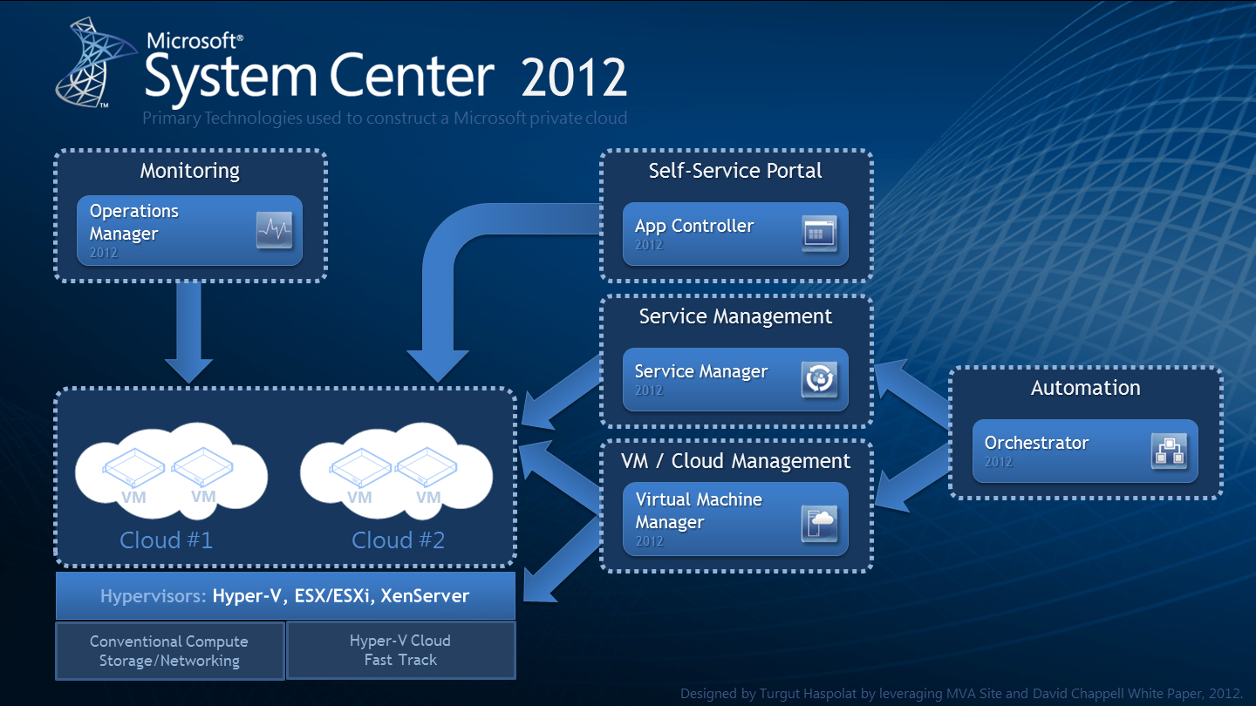
Microsoft private cloud
Notes:
Forrás: Turgut Haspolat. Implementing a Private Cloud by using Microsoft System Center 2012 Concept, URL: http://turguthaspolat.wordpress.com/2012/01/22/implementing-a-private-cloud-by-using-microsoft-system-center-2012-concept/

Slide 33
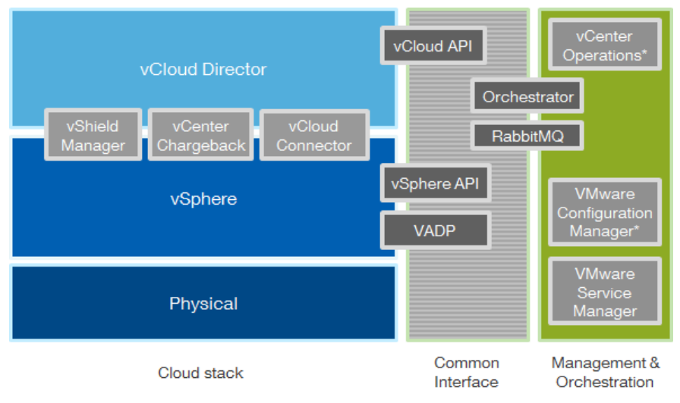
VMware private cloud
Notes:
Forrás:VMware. Architecting a VMware vCloud. Architecting a VMware vCloud. October 2011.

Slide 34
Mire lesz ez az egész jó nekünk?
Orchestration
(„intelligencia”)
Automatizálás,
autonóm rendszer…
Központi felügyelet
Deployment, detek-tálás, bevatkozás…
Konfig. kezelés
Monitorozás
Esemény-kezelés
Címtár, hibatűrés, mentés, naplók…
IT szolgáltatások
App
App
LDAP
Fürt
Log
…
OS
OS
platform szint
(WMI, JMX, Perf…)
Virtualizáció / Cloud réteg
erőforrások elfedése,
provisioning…
HW
HW
HW
Notes:
Összefoglalás, hogy a tárgyban bemutatott módszerek és technológiák hogyan viszonyulnak az alkalmazásokhoz, milyen pluszt adnak.
Az általunk készített alkalmazásoknak együtt kell tudni működni az összes többi rendszerrel ahhoz, hogy tényleg egy jó rendszert kapjunk.

Slide 35
Összefoglalás
Virtualizáció: számos új lehetőség
Trend: irány a private cloud
További információ (DRS működése):
A. Gulati et al.: VMware Distributed Resource Management: Design, Implementation, and Lessons Learned, VMTJ (1), 2012.
Notes:
- A. Gulati et al.: VMware Distributed Resource Management: Design, Implementation, and Lessons Learned, VMTJ (1), 2012. URL: http://labs.vmware.com/publications/gulati-vmtj-spring2012

